Slide 1


REUNION
CONSEIL MUNICIPAL DES ENFANTS
SELECTION DU DESSIN POUR LA FEVE 2027
MERCREDI 08 AVRIL 2026

Slide 2
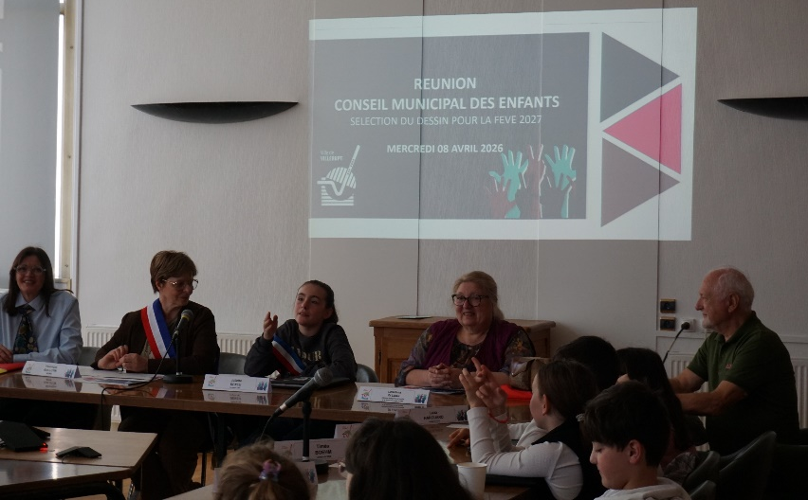

ORDRE DU JOUR DE LA REUNION CME DU MERCREDI 08 AVRIL
Intervention de Madame le Maire : présentation de la nouvelle équipe municipale.
Sélection du dessin gagnant du concours "Fève 2027"
  Présentation des dessins présélectionnés
  Vote à bulletin secret
  Annonce du résultat

Slide 3
CONTEXTE DU CONCOURS DE DESSIN
  7e édition du concours de dessin pour la création de la fève de la galette des rois 2027
  Une invitation a participer au concours été adressée aux directeurs et directrices des écoles élémentaires :
    « Cette initiative, sous la forme d’un concours de dessins, contribue à la mise en valeur du savoir-faire de nos pâtissiers locaux et à l’attractivité commerciale de notre ville. »
  Thème : " 50ème Edition du Festival du Film Italien de Villerupt"
  Date limite de remise des dessins : 27 mars 2026

Slide 4
  PARTICIPATION
  Cette édition a mobilisé 3 écoles :
    Langevin : 3 classes – 53 participants
    Joliot-Curie : 1 classe – 20 participants
    Ferry : 6 classes – 119 participants
    Soit un total de 192 dessins
  Une présélection de 20 dessins a été réalisée par :
    Madame le Maire
    L’Adjointe Déléguée à la Famille, à la Jeunesse et aux Ecoles

Slide 5
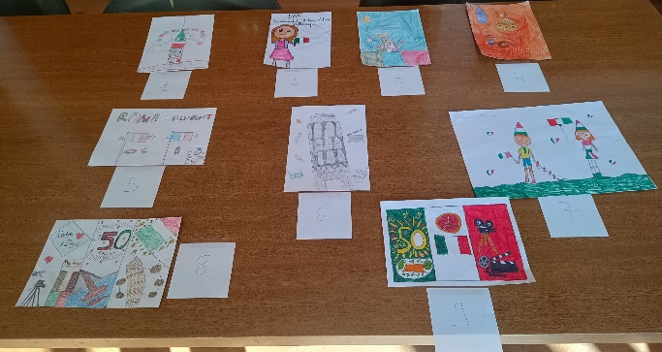
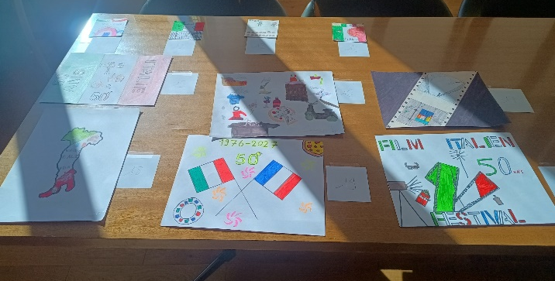
VOTE DU CME
  Explication du principe du vote :
    « Choisissez le dessin qui vous plaît le plus, celui qui vous fait penser au cinéma, à l’Italie ou au Festival du Film Italien de Villerupt, et qui vous évoque une belle émotion. »
  Présentation des 20 dessins finalistes sans indication de nom ni d’école, pour garantir un vote impartial
  Vote à bulletin secret, organisé en 2 tours pour départager les dessins

Slide 6
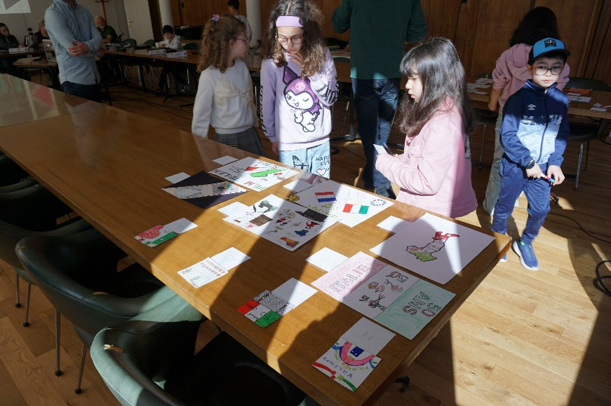
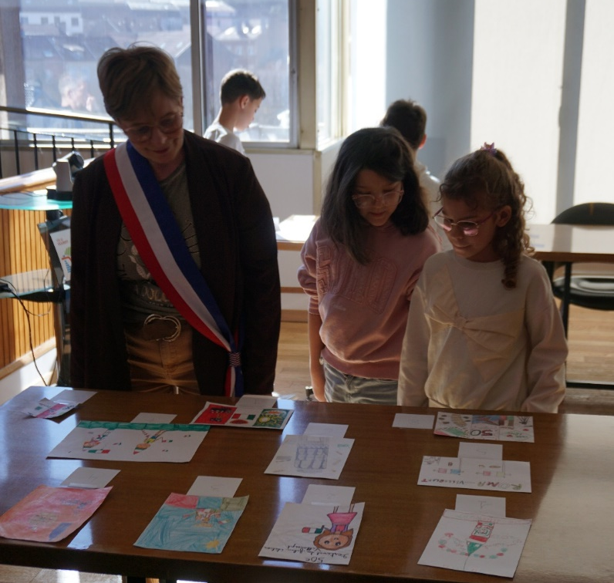
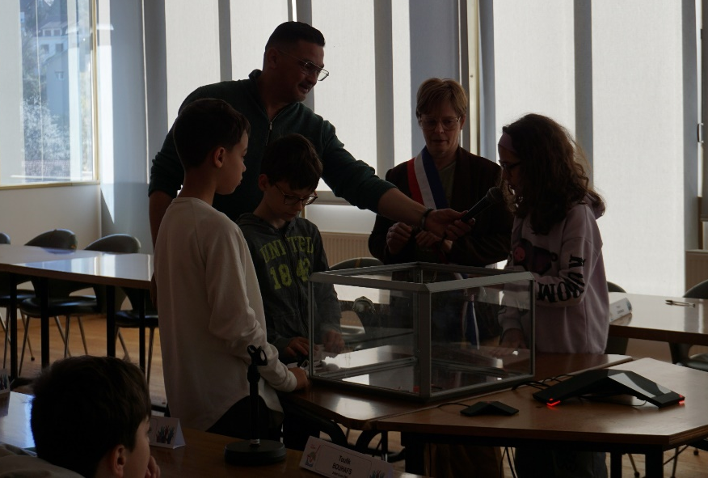

Slide 7
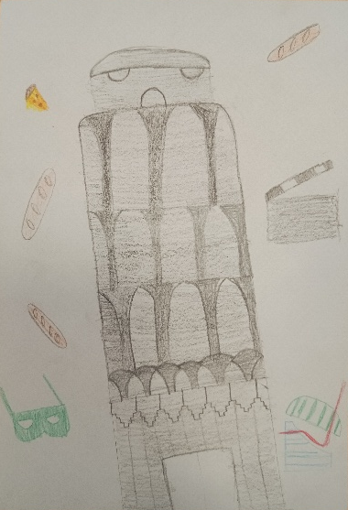
RÉSULTATS DU CONCOURS
  Gagnante : Délia ABOUGAMOUS, CM2 – École Ferry
  2e place ex æquo :
    Célestin HOFFMANN, CE2 – Ecole Langevin
    Diana PEREIRA CALEIRO – Ecole Joliot Curie
  Le dépouillement a été réalisé par les jeunes élus : au premier tour par le plus jeune d’entre eux, puis au second tour par le plus âgé, assisté de deux autres jeunes élus, sous le regard de Madame le Maire.

Slide 8
